Slide 1
التعرف على نوعية خصوبة المياة بتقدير النيتروجين
(NH3 , NH4 )

Slide 2
العناصر المهمة في خصوبة المياة هي تركسز النيتروجين والفوسفات.
Nitrogen-amonia (NH3-N or NH4-N )
ويلاحظ ان ازدهار الطحالب Algal Bloom هي عبارة عن زيادة تركيز كمية النيتروجين سواء كان امونيا او امونيوم وهذا يؤدي لنمو غير طبيعي.
والجهاز المستخدم في القراءة هو جهاز Spectrophotometer عند 425 نانوميتر
Phosphat (PO4)

Slide 3
أنوع الماء حسب الخصوبة
قليل الخصوبة Oligotrophic= 660 مايكرو غرام/لتر
متوسط الخصوبةMesotrophic = 750 مايكرو غرام/لتر
عالي الخصوبةEutotrophic = 1870 مايكرو غرام/لتر.
ويتم تحديد تلك الأقسام الثلاثة بناء على تركيز النتروجين.

Slide 4
طريقة العمل
ترشيح الطحالب من عينة الماء المراد تقدير النيتروجين بها.
يوخذ 25 مل من الماء الراشح ويوضع في دورق
نضيف 1 مل من كاشف نسلر
ننتظر 10 دقائق حتى يتكون اللون اصفر خفيف يتم القراءة بواسطة الجهاز
تقرا بالجهازعند 425 نانوميتر ونعوض بالقانون
اما اذا كان غامق غير اللون الاصفر القاتح فأنه يدل على زيادة كمية النتيروجين وفي هذه الحاله نجري تخفيف للعينة الاصليه بواسطة ماء مقطر حتى يظهر الاصفر الفاتح ثم تحسب نسبة التخفيف

Slide 5
كمية الامونيوم NH3
نسبة التخفيف × (1.22)F × قراءة الجهاز (ملجم /لتر)
كمية الامونيا NH4
نسبة التخفيف × (1.29)F × قراءة الجهاز (ملجم /لتر)
كمية النيتروجين= كمية الامونيا + كمية الامونيوم
للتحويل من ملجم الى مايكرو: املجم × 1000 = مايكروجرام.
نسبة التخفيف = حجم العينة الكلي / حجم التخفيف

Slide 6
الطحالب المتوقع وجودها في هذه المياه ذات النسبة العالية من النيتروجين
Euglena-Aphanezomenon-Anabaena-Nostoc-Oscillatoria

Slide 7
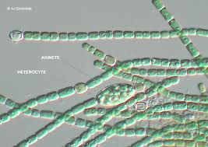
anabena

Slide 8
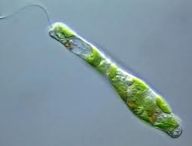
Euglena

Slide 9
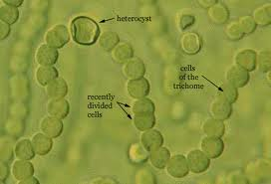
Nostoc

Slide 10
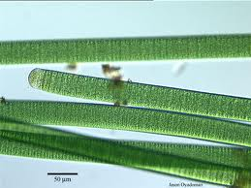
Oscillatoria

Slide 11
العنود الفغم
http://fac.ksu.edu.sa/aalfaghom/home

